Slide 1

基于道路识别的
赛车游戏辅助工具
06016339 叶重荫
06016404 洪思劼
06016428 郭宇
2019.9.30

Slide 2
目录
1
2
3
4
项目简介
实现方法
核心技术和难点
时间安排

Slide 3
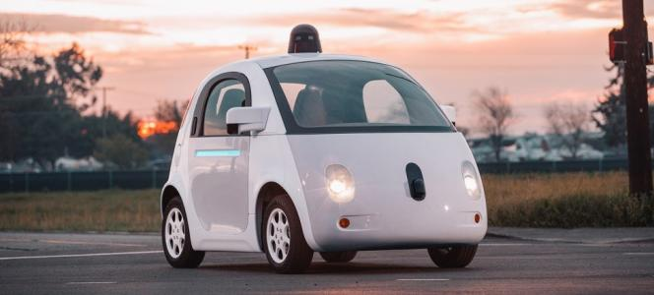
项目背景
无人驾驶
无人驾驶汽车通过车载传感系统感知道路环境，自动规划行车路线并控制车辆到达预定目标。
利用车载传感器来感知车辆周围环境
根据所获得的道路、车辆位置和障碍物信息规划行驶路线
控制车辆的转向和速度

Slide 4
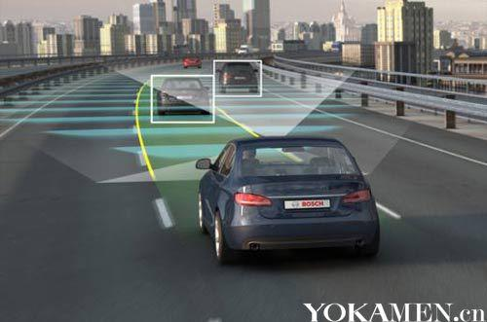
项目简介
赛车游戏助手
通过图像处理识别赛道环境，实现游戏中赛车的自动驾驶。
人机交互：语音控制车辆启停、加减速

Slide 5
实现方法
语音识别
语音识别是解决机器“听懂”人类语言的一项技术，也是人机交互中一项重要技术。广泛意义上的语音识别按照任务的不同可以分为4个方向：说话人识别、关键词检出、语言辨识和语音识别。
在项目中主要涉及：关键词检出、语音识别。

Slide 6
实现方法
01
语音接受
02
语音识别
使用电脑自带麦克风获取相关语音信息。
使用python自带pyaudio模块。
使用python自带的语音模块pyspeech，通过不断训练提高识别效果。
*调用谷歌或百度的云语音API接口。
03
反应对应
将语音识别出的结果对应至相应反应。

Slide 7
核心技术和难点
语音识别
实现对特定指令的识别
01
语音指令和赛车检测准确性
02
查准率和查全率
初期效果可能不准确，需要通过不断地训练提高准确性。
说出对应指令没有响应的比例和说出不正确指令被响应比例的平衡。

Slide 8
时间安排
03
进行开题报告
完成项目总体方案设计
06
实现赛车起步和停止的语音控制
根据边缘和障碍识别结果实现赛车自动驾驶
04
实现对道路边缘的图像处理和识别
07
进一步优化赛车自动驾驶程序，能过自动躲避障碍物
实现加速减速的语音控制
05
通过图像识别结果来控制赛车的运动方向
08
完成验收和答辩

Slide 9
谢谢观看

